Slide 1

중간발표
14조 토익의 숲
이자룡 제태경 박명인 박수진

Slide 2
목차
프로젝트목표
구현 환경
전체 구현 상황
팀원 별 발표

Slide 3

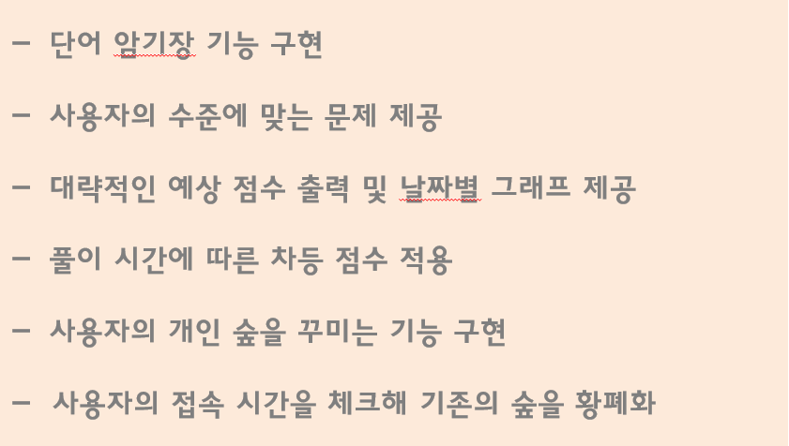
프로젝트 목표
개요 - 목표

Slide 4
구현환경
Client
- Vuetify
Server
- php
- MariaDB
- phpMyAdmin

Slide 5
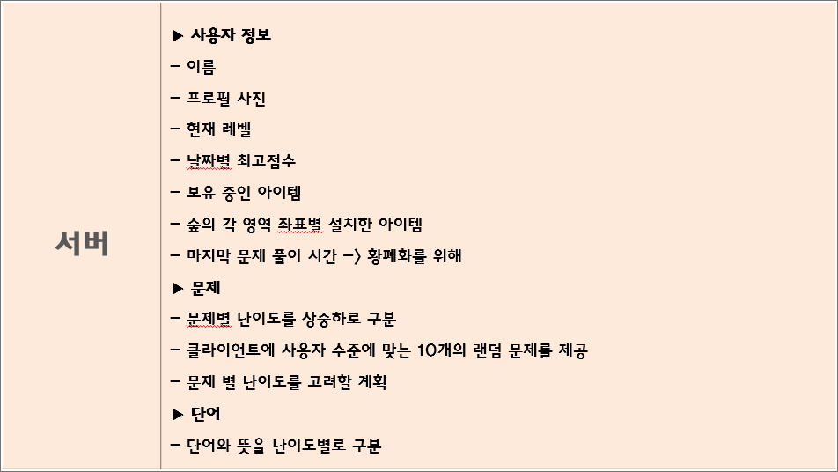
전체 구현 상황
30%

Slide 6
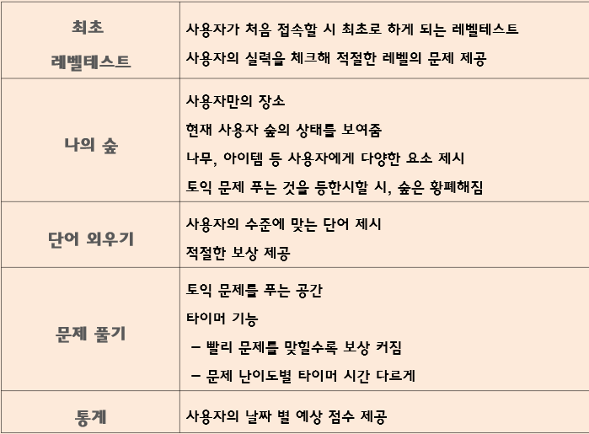
전체 구현 상황
0%
60%
70%
80%
30%

Slide 7
전체 구현 상황
39%

Slide 8
팀원별 발표
담당 업무 : Client – Vuetify
학습 내용 : Javascript 비동기 통신
이자룡
개별 구현상황
나의 숲
사용자 보유 아이템의 좌표번호대로
화면에 부착
- 단어 외우기
단어 10개 제시 및 단어 암기 테스트 구현
- 문제 풀기
게임 화면 디자인 및 정답여부 알림 구현
- 통계
라이브러리를 통해 간략히 구현하였으므로 추후 보완 예정

Slide 9
팀원별 발표
담당 업무 : 서버개발 – php
학습 내용 : 클라이언트가 요구하는 정보를
JSON형태로 제공
제태경
개별 구현상황
- 단어 외우기
phpMyadmin에서 단어정보
(이미지,단어,발음기호)를 추출, 전송 구현
- 문제 풀기
문제를 랜덤으로 추출, 전송 구현
- 로그인
비동기 통신으로 구현

Slide 10
팀원별 발표
담당 업무 : 디자인 – css
학습 내용 : html과 css 태그, 포토샵
박명인
개별 구현상황
초기 : 디자인 틀
현재 : 리워드아이템 디자인과 css로 웹 디자인
일부

Slide 11
팀원별 발표
담당 업무 : 서버개발, 데이터 관리
– php, phpMyAdmin
학습 내용 : excel을 통해 phpmyadmin에
데이터 삽입
박수진
개별 구현상황
- 데이터 관리
- phpMyadmin에 수집한 데이터 삽입
- 파일질라를 통한 이미지 관리

Slide 12
THANK
YOU

